Slide 1
σκληρυντικο πνευμονοκυτωμα
Κατσαλάς Γεώργιος
Παπαδημητράκης Δημοσθένης
Παπαμιχελάκης Δημήτριος

Slide 2
AGENDA
Ταξινόμηση
Επιδημιολογία
Αιτιολογία
Συμπτώματα
Μικροσκοπικά Ευρήματα
Διαφοροδιάγνωση

Slide 3
Ταξινομηση
Σύμφωνα με παλιά ταξινόμηση κατατασόταν στους ετερογενείς όγκους και καλείτο πνευμονικό σκληρυντικό αιμαγγείωμα
WHO 2015: Αδενώματα -> Καλόηθες Νεόπλασμα

Slide 4
Επιδημιολογια
Σπάνιο καλοήθες νεόπλασμα πνεύμονα (2-3%)
5:1 αναλογία γυναίκες προς άντρες
Προσβάλλει ευρύ φάσμα ηλικιών με την πλειονότητα να απαντά στα 50 έτη
Αυξημένη επίπτωση σε Ασιατικούς πληθυσμούς

Slide 5
Αιτιολογια
Πιθανή προέλευση από τα πνευμονοκύτταρα τύπου ΙΙ και το εμβρυονικό αναπνευστικό επιθήλιο.
Δυνητικά εκφράζει μεταλλαγμένη p53.

Slide 6
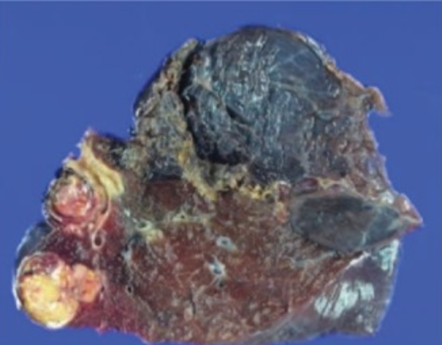
Συμπτωματα
Συνήθως πλήρως ασυμπτωματικός ο ασθενής
Τυπικά μεμονωμένο οζίδιο σε ακτινογραφία θώρακος
ή με μη ειδικά αναπνευστικά συμπτώματα
(Βήχας, πτύελα, βράχυνση της αναπνοής, άλγος στο θώρακα και αιμόπτυση)

Slide 7
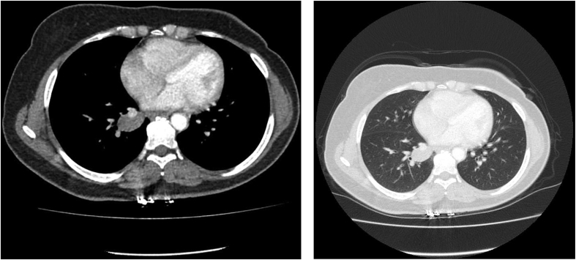
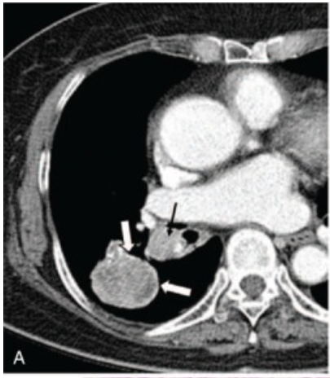
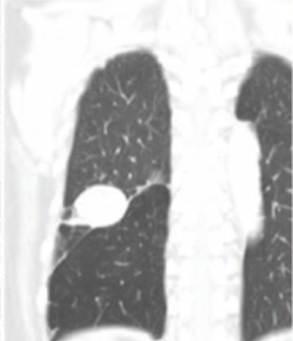
Συμπτωματα
ΑΞΟΝΙΚΗ ΤΟΜΟΓΡΑΦΙΑ με σκιαγραφικό
Οζίδιο (80%) ή μάζα (20%) με μέση διάμετρο 22,7mm
1, 2 ή περισσότερες αλλοιώσεις
Ευρήματα:
Οριακές ψευδοκάψες
Υπερκείμενα αγγεία
Εικόνα άλως περιφερειακά

Slide 8
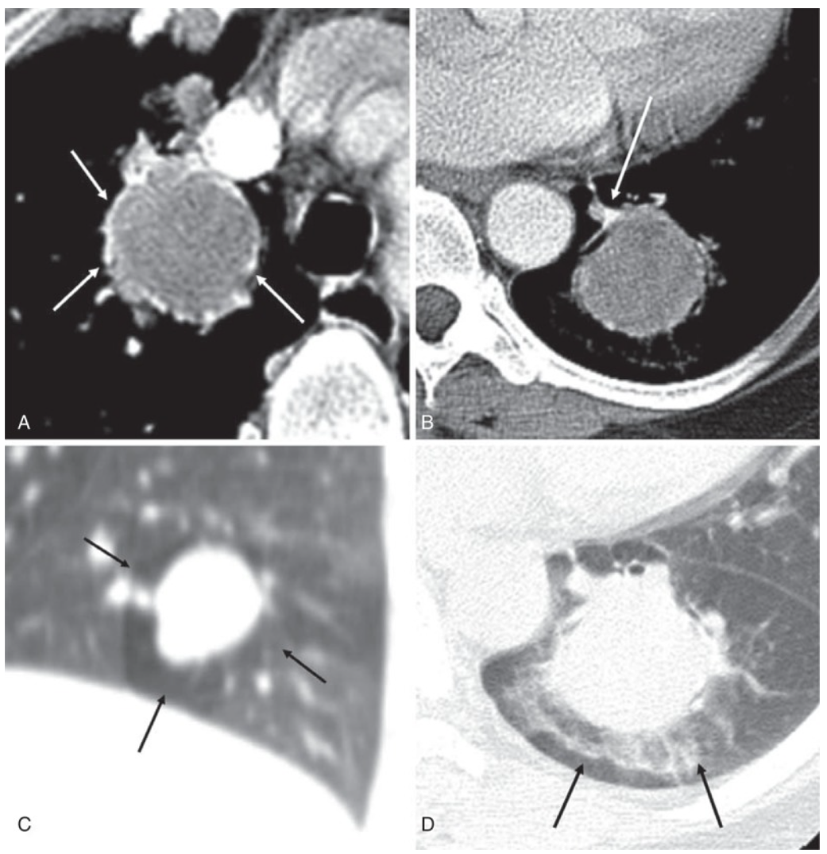
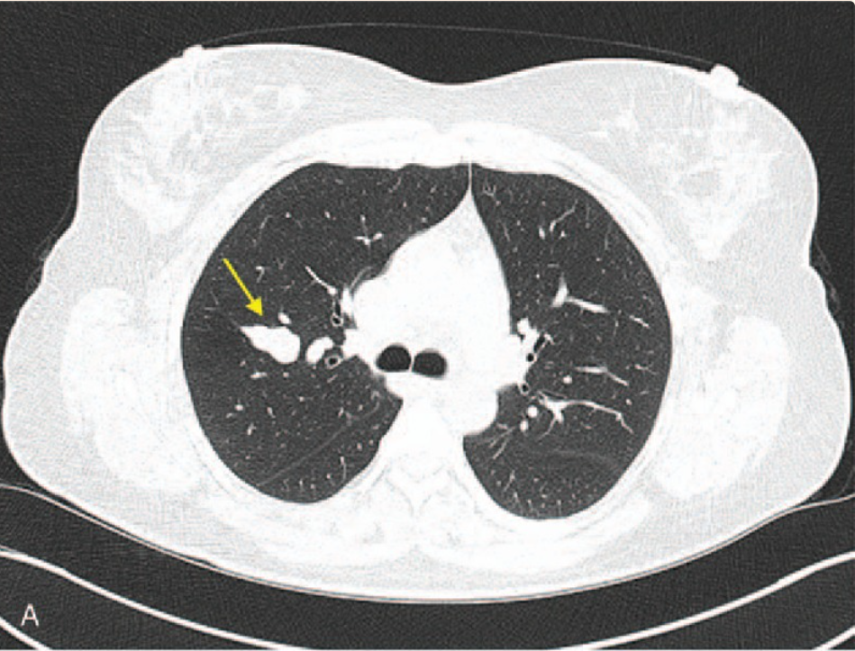
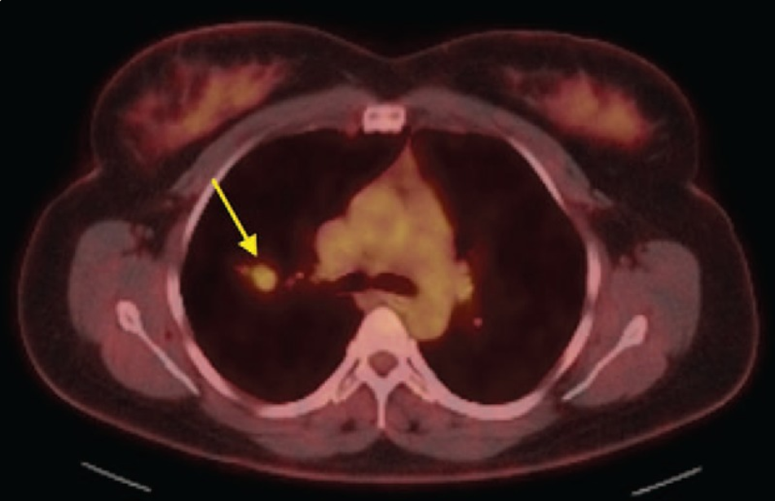

Slide 9
Μικροσκοπικα ΕυρΗματα
4 πρότυπα (τουλάχιστον 1 από 4 , συνήθως 3 από 4) Θηλώδες Σκληρυντικό Συμπαγές Αιμορραγικό

Slide 10
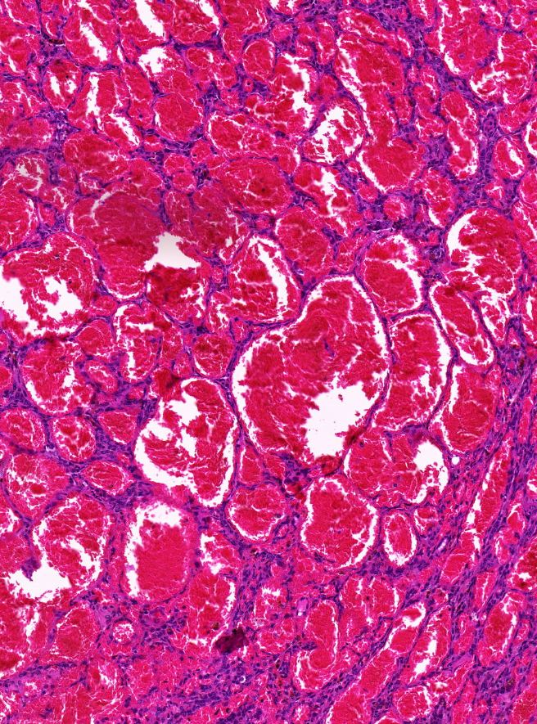
Αιμορραγικο προτυπο
«Λίμνες Αίματος»
Χαρακτηριστικά χρόνιας φλεγμονής
(Ιστιοκύτταρα)

Slide 11
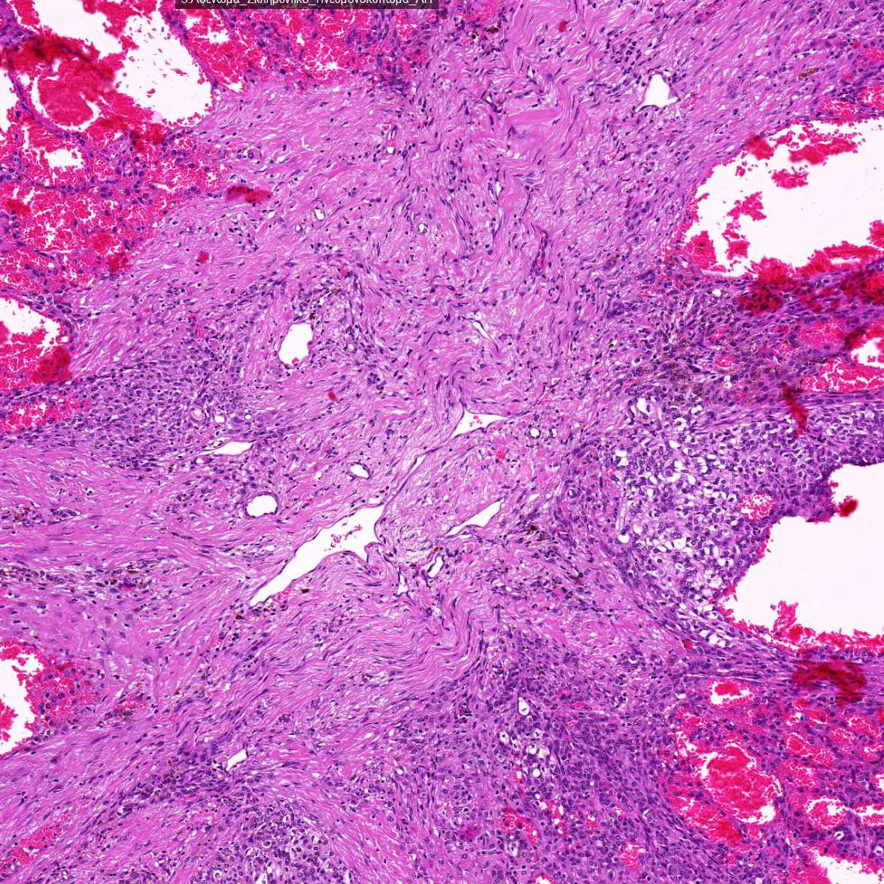
Σκληρυντικο προτυπο
Σκληρυντικό στρώμα που μπορεί να συνέχεται με το βρογχικό επιθήλιο.
Ίνες κολλαγόνου με λιγοστούς πυρήνες.
Αυλοί μικρών αγγείων ορατοί στις σκληρυντικές περιοχές.

Slide 12
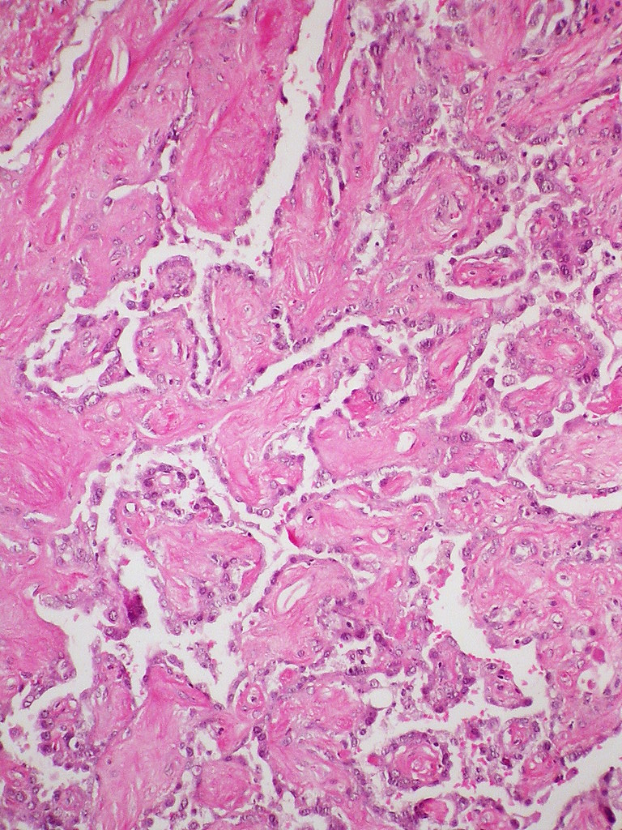
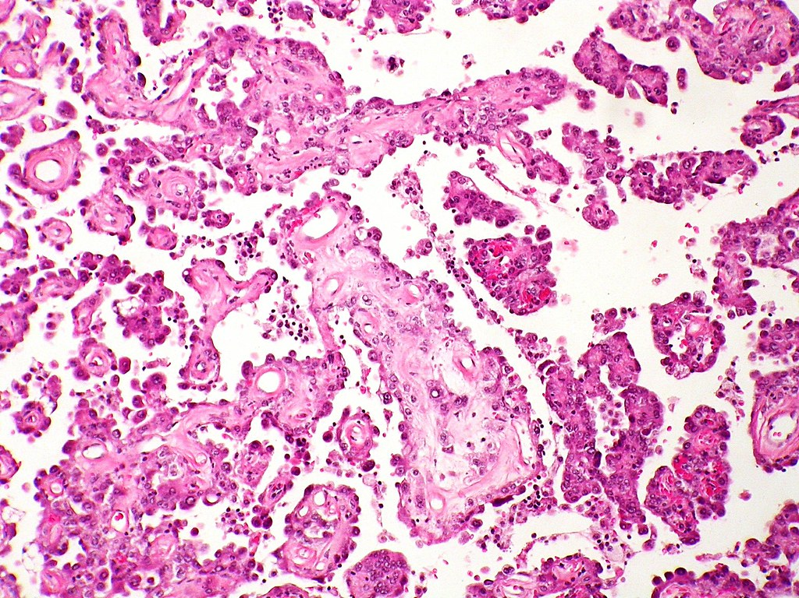
ΘΗΛΩΔεσ προτυπο
Χαρακτηριστικά φλεγμονής
Συχνή διήθηση του αιμορραγικού ιστού από νησίδες θηλώδους ιστού
Ήρεμα πολυγωνικά κύτταρα με άφθονο ηωσινόφιλο κυτταρόπλασμα και ακαθόριστα κυτταρικά όρια
Μονόστοιβο κυβοειδές επιθήλιο

Slide 13
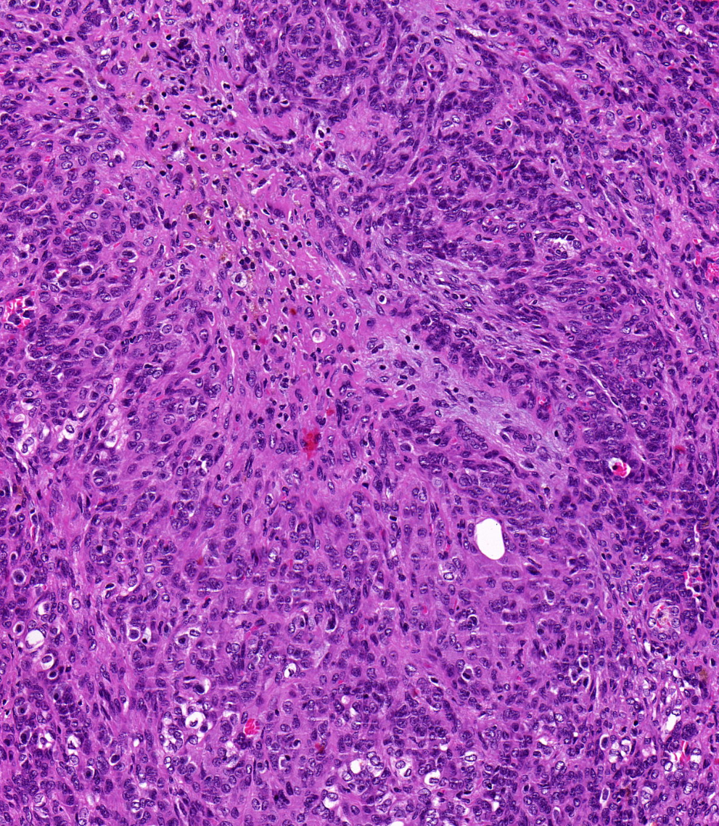
Συμπαγεσ προτυπο
Στρογγυλά κύτταρα, ήρεμα
Απουσία πυρηνικού πλειομορφισμού.

Slide 14
Διαφοροδιαγνωση
Ομοιάζει ιδιαίτερα με το καλώς διαφοροποιημένο αδενοκαρκίνωμα, τον καρκινοειδή όγκο και το αιμαγγείωμα.
Απαραίτητη η ανοσοϊστοχημική χρώση έναντι:
TTF1
Ki-67
EMA

Slide 15
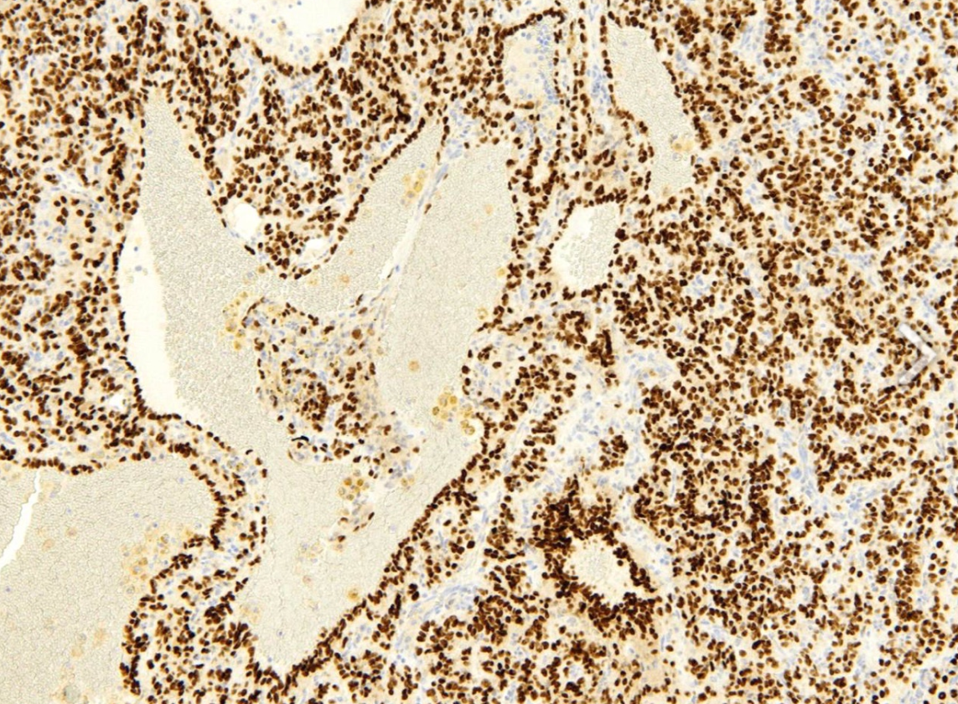
TTF1

Slide 16
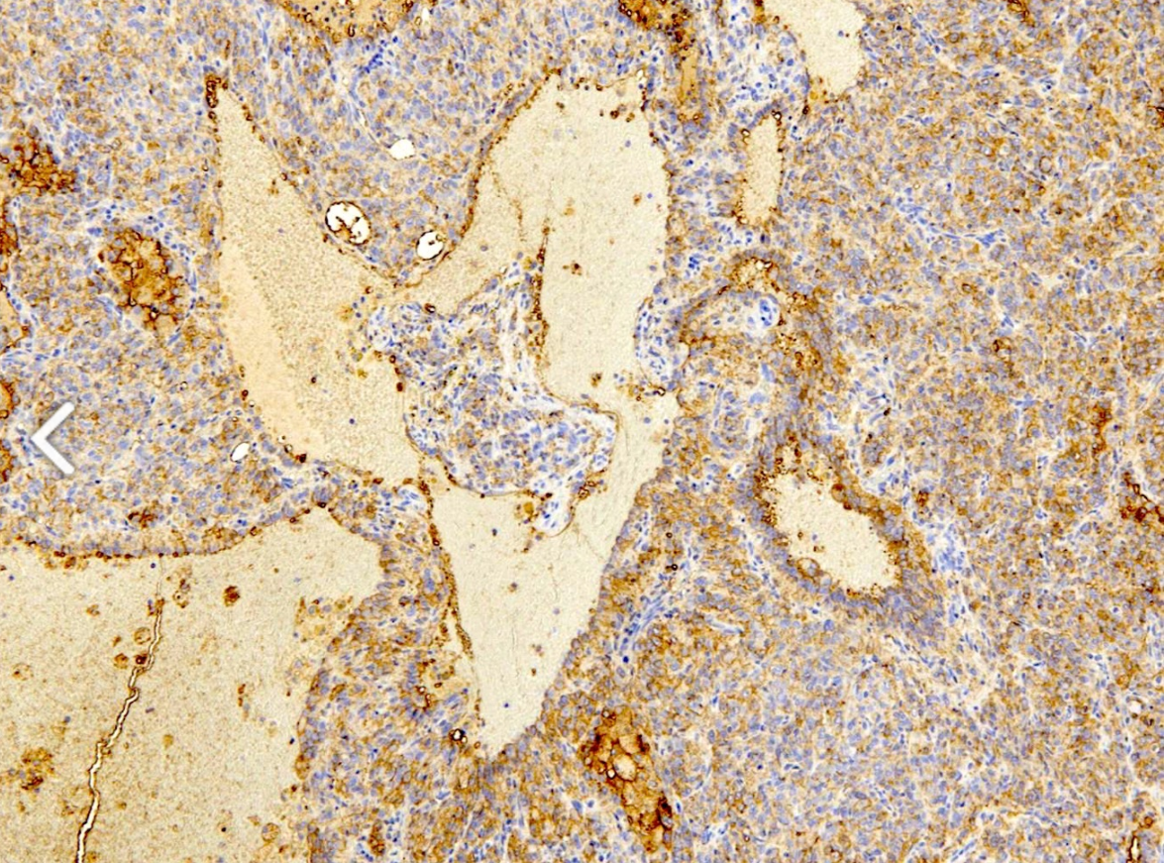
EMA

Slide 17
Ευχαριστουμε για την προσοχη σασ

